Slide 1
Légvezetési rendszerek (LVR) összefüggése a tervezett komfort paraméterekkel.
Dr. Magyar Tamás
c. egyetemi docens
BME Épületgépészeti és Gépészeti Eljárástechnikai Tanszék

Slide 2
Az előadás célja:
A LVR új kutatási eredményeinek „elhelyezése” a tervezői gyakorlatban.
A légvezetési rendszerek (LVR) ismeretanyagának bővítése.

Slide 3
A helyiség légvezetési rendszere. (LVR)
Prímér áramlás
Vsz
V_{T}
Szekunder
áramlás
Recirkuláció
Tartózkodási zóna

Slide 4
Miért szükséges a mérnöki ismeretanyag bővítése?
A mérnöki tevékenység virtuális értelmezése:
Lexikális tudás
(Mit?)
Tervezői tudatosság
(Miért?)
Terület
~
Mérnöki munka színvonala
Tervezői kreativitás
(Hogyan?)

Slide 5
Az előadás tartalomjegyzéke:
Miért szükséges a légvezetési rendszerek tervezése?
Mit kell ismerni ahhoz, hogy kiválasztható legyen a légvezetési rendszer?
Hogyan tervezhető a LVR és a tartózkodási zóna légtechnikai komfortja?

Slide 6
Miért fontos a helyiségek LVR tervezése?
A vonatkozó szabványok előírják:
  „A tervezés fontos fázisa a légvezetési rendszer (LVR) tervezése.” (MSZ CR 1752)
  LVR→légsebesség- és hőmérséklet mezők→komfort paraméterek
A csak energia egyensúlyra méretezett helyiség tartózkodási zónájának komfort paraméterei automatikusan nem teljesülnek.

Slide 7
Beteg épület szindróma (SBS)
Hő- és huzathatás
Levegőtlenség
Zajhatás
hidegérzet,
lokális gyulladások,
reumás fájdalmak,
kellemetlen hőérzet,
bezártság érzet,
fáradtság,
koncentrálási zavar,
nyálkahártya ingerei,
fejfájás, kábultság,
fáradság érzet,
koncentrálási zavar,
rossz közérzet, betegségre való hajlam,
központi idegrendszeri zavarok,
munkaképesség csökkenés,

Slide 8
Elégedetlenségi szint és a tervezési kategória
Jellem-zők | Lokális diszkomfort % |  |  | Jelölések
Kategória | A | B | C | -
Hőkomfort | <6 | <10 | <15 | PPD
Huzathatás | <15 | <20 | <25 | DR
Gradiens | <3 | <5 | <10 | PD_{GRAD}
Padló hőm. | <10 | <10 | <15 | PD _{T padló}
Aszimmet. Sugárzás | <5 | <5 | <10 | PD_{SUG}
BLM | <15 | <20 | <30 | PD_{BLM}

Slide 9
Huzathatás kritériuma
DR = (34-t_{lev})⋅(u-0,05)^{0,62}⋅(0,37⋅(u⋅Tu)+3,14)
(%)
19 < t_{lev} < 27°C
0,05 < u < 0,4 m/s
0,0 < Tu < 70%

Slide 10
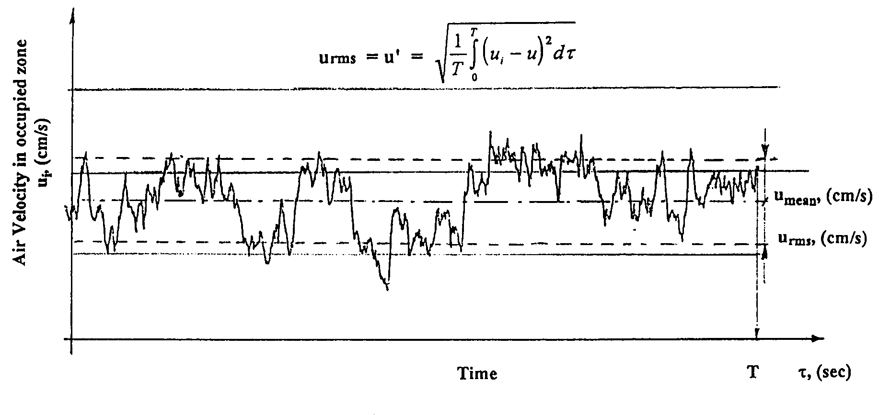
Helyiség tartózkodási zónájában mért légsebesség

Slide 11
Turbulencia fok értelmezése:
A változó és az átlag sebesség:

Slide 12
Helyiségek tartózkodási zónáinak értelmezése
(MSZ prEN 13779)
Külső falsík
Perem zóna
Alaprajz:
0,5m
Sarok zóna
0,5m
Tartózkodási zóna
Külső nyílászáró
1,0m
Belső falsík
Speciális zóna

Slide 13
Miért nem teljesül a légtechnikai komfortosság a csak energia egyensúlyra méretezett helyiségek tartózkodási zónájában?
Légtechnikai komfortosság alapkritériumai:
Tartózkodási zónák homogén légátöblítése. Holttér- és huzatmentes tér létrehozása a tartózkodási zónában.
Az előírt komfort jellemzők és a tartózkodási zóna jellemzőinek azonossága: pl. {t_{b}; fi_{b};}={t_{tz};fi_{tz}}

Slide 14
A helyiség analízis mérlegegyenletei:
ΣQ=V_{sz}∙ϱ∙∆h_{H}
Σm_{vg}=V_{sz}∙ϱ∙∆x_{H}
ΣK=V_{sz}∙ϱ∙∆k_{H}
ΣG=0,1∙V_{sz}∙∆c_{H}∙ε(LVR)
0,2< ε(LVR) < 1,0

Slide 15
Helyiségek légvezetési rendszerének fajtái:
Működtető erő típusa szerint:
Elárasztásos
Hígításos:
Sugár LVR
Érintőleges LVR
Diffúz LVR
Mikroklíma LVR
Kiszorításos LVR

Slide 16
Légvezetési rendszerek működési tartománya:

Slide 17
A légvezetési rendszer megvalósításának eszközei:
LVR | Prímér áramlás típusa | Befúvó típusa
Elárasztásos | Elemi légsugár | Elárasztásos és alacsony sebességű befúvók
Sugár | Tengelyszimmetrikus és sík szabad légsugár | Sugárfúvóka, résbefúvó, Lineáris anemosztát
Érintőleges | Korlátozott, fali légsugár | Rés- és sáv befúvók, mennyezeti befúvók
Diffúz | Radiális szabad légsugár | Síkdiffúzorok, rotációs befúvók, padló anemosztát
Mikroklíma | Tengelyszimmetrikus, szabad légsugár | Speciális kialakítású légbefúvók
Kiszorításos | Elemi légsugarak | Perforált panelek, laminarizátorok

Slide 18
Mit kell ismerni ahhoz, hogy kiválasztható legyen a légvezetési rendszer?
A különböző légvezetési rendszerek (LVR) által létrehozott légsebesség és hőmérséklet mezőket, az aktuális tervezői feladat peremfeltételei között.
Módjai:
Műszaki számítások, becslések (analitikus),
Numerikus szimuláció (számítógépes programok),
Modell kísérlet (laboratóriumi 3D fizikai modell)

Slide 19
Helyiség átöblítés fizikai modellje
z; w
V_{sz}; h_{sz}; T_{sz}; ρ_{sz};
V_{b}; h_{b}; T_{b}; ρ_{b};V_{h}; A, ΣQ; Σm_{vg};
H
y; v
F_{g}
x; u
V_{t}; h_{t}; T_{t}; ρ_{t};
F_{ny}
dV
F_{ny}
ΣF = F_{t} + F_{ny} + F_{s} + F_{g} = 0
F_{s}
F_{t}

Slide 20
Légvezetési rendszerek kiválasztásának alapja
Áramló levegő mozgásegyenlete:
Hasonlóság elmélet

Slide 21
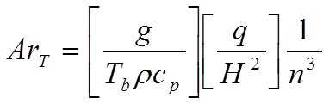
A mozgásegyenlet egyértelműségi feltételei:
β= 1/T_{b}; köbös tágulási együttható;
z = H; m; helyiség belmagasság;
w = (n H); átlagos átöblítési sebesség;
∆T= q/(ρ c_{p} n H) hőmérséklet különbség;
T_{b}; belső hőmérséklet;
ϱ; levegő sűrűsége;
c_{p}; levegő fajhője
g = g; gravitációs gyorsulás;

Slide 22
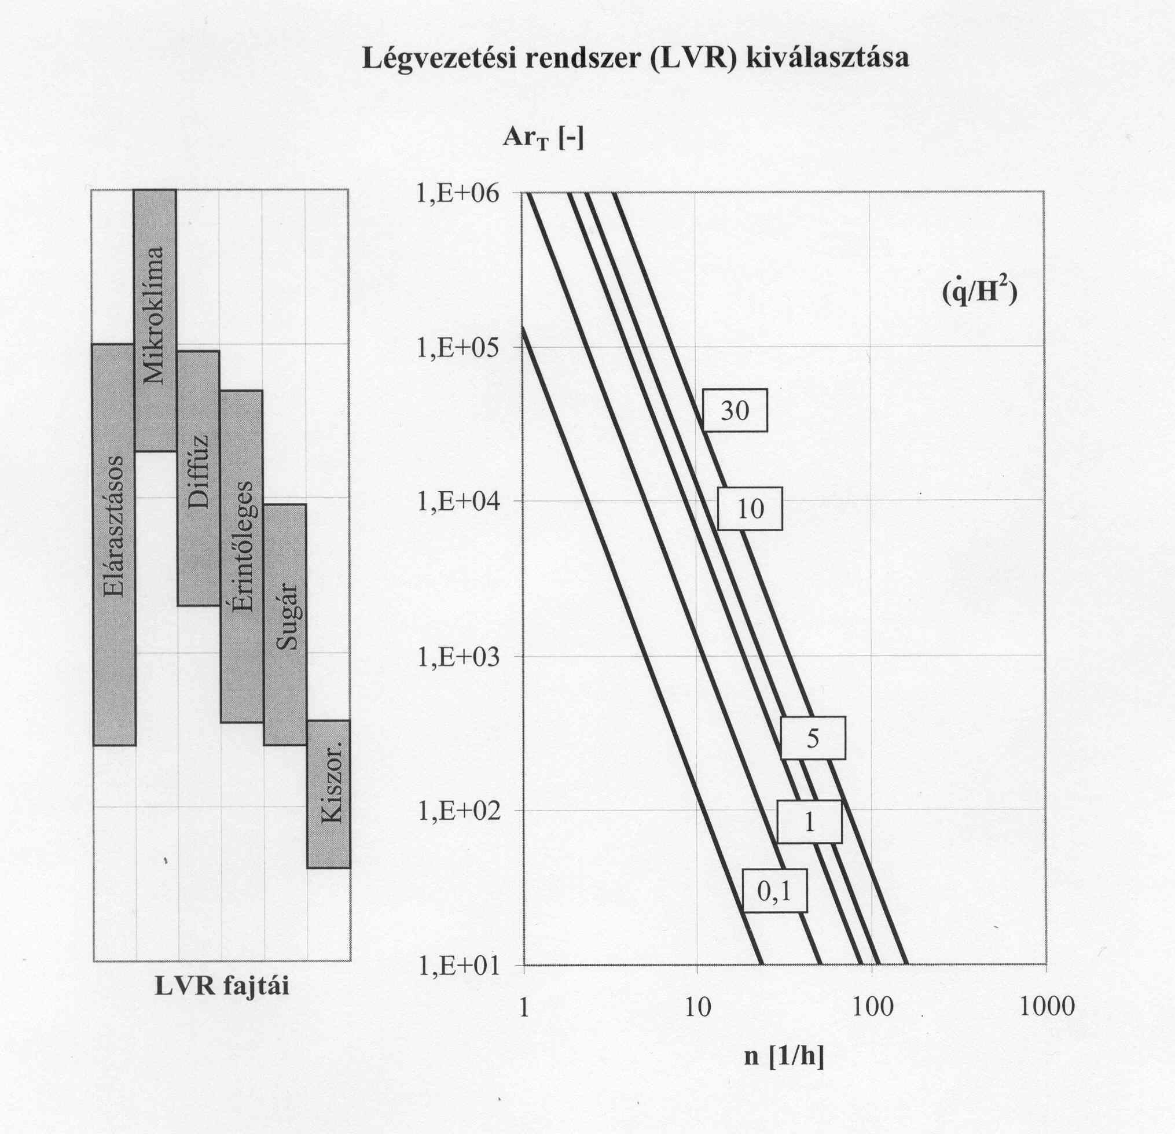
Helyiségek légvezetési rendszerének kiválasztása

Slide 23
Az előírt komfort jellemzők és a tartózkodási zóna jellemzőinek azonossága.
X
L/2
V_{T}
Vsz
Vsz
Pályagörbe
L hossz
Tartózkodási zóna
T_{B}, φ_{B},

Slide 24
Entalpia szimmetriára tervezett helyiségek folyamatábrája.
h
T T_{T} T
  T_{B} B
T_{sz} SZ
x_{SZ} x_{T} x
Φ=1
Δh/2
Δh/Δx
Δh/2
Δh

Slide 25
Levegő csomag hőmérsékletváltozása a pályagörbe mentén.
/nyári állapot/
L
Tsz L/2
T_{B}
(T_{B})*
T_{T}
T
x
„SZ”
„B”
„T”
tervezett
T_{B} = 0,5(T_{sz} + T_{T})
(T_{B})* Tartózkodási zóna
tényleges hőmérséklete

Slide 26
Állapotváltozás a h-x diagramban
h
T T*
B
T_{sz}
SZ*
x_{SZ} x_{T} x
Φ=1
Δh/Δx
Δh/2
hsz*< hsz
Q*_{hűtés}> Q_{hűtés}
Δh

Slide 27
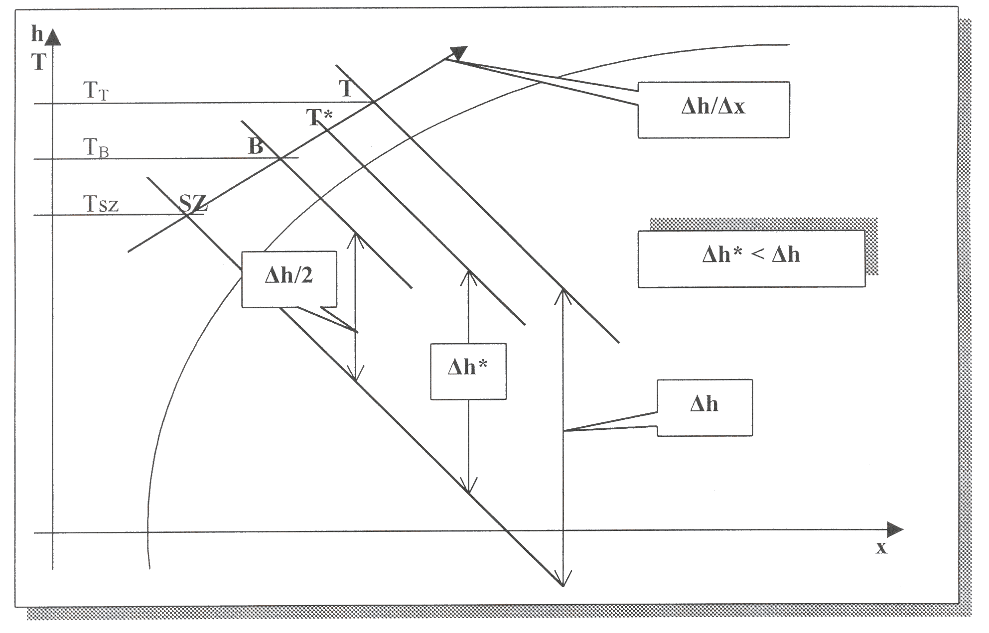
A módosított állapotváltozás a h-x diagramban.

Slide 28
LVR kiválasztása
( egyszerűsített módszer)
Építészeti alapadatok: A, V, H, stb.
Helyiségek követelmény rendszere: t_{B}, φ_{B}, PPD, DR, V_{fr}, stb.
Légtechnikai alapadatok: ΣQ, Σm_{vg}, ΣK, Δh/Δx, stb.
Szellőző- és távozó levegő légállapotának kijelölése a h-x diagramban: „SZ” „T”
Szellőzőlevegő térfogatáramának
meghatározása; a helyiség légcsereszáma: Vsz, n,

Slide 29
Helyiség Archimedeszi számának kiszámítása
Ar_{T}=F(n, q, H)
Helyiség LVR-nek kiválasztása
LVR = F(Ar_{T})
Szellőző- és távozó levegő légállapotának módosítása a h-x diagramban: „SZ*” „T*”
Különbség képzés
Anemosztát kiválasztó- és méretező program indítása

Slide 30
LVR kiválasztása
( egyszerűsített módszer)
Építészeti alapadatok: A, V, H, stb.
Helyiségek követelmény rendszere: t_{B}, φ_{B}, PPD, DR, V_{fr}, stb.
Légtechnikai alapadatok: ΣQ, Σm_{vg}, ΣK, Δh/Δx, stb.
Szellőző- és távozó levegő légállapotának kijelölése a h-x diagramban: „SZ” „T”
Szellőzőlevegő térfogatáramának
meghatározása; a helyiség légcsereszáma: Vsz, n,

Slide 31
A légvezetési rendszer tervezésének javasolt fázisai:
A légvezetési rendszer (LVR) kiválasztása az
  Archimédeszi – szám (Ar_{T}) függvényében;
A légvezetési rendszer méretezése az áramló levegő sebesség-és hőmérséklet mezői alapján, a huzatkritérium (DR) figyelembevételével.

Slide 32
Köszönöm a megtisztelő figyelmet

